Slide 1
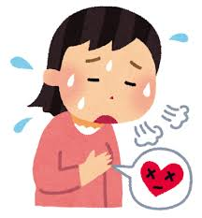

パニックについて
チームビー 共同研究
熊谷俊太郎 藤原千騎 真下裕章 近藤舞優 北島明彦
竹村晴子 宮川ひとみ 山下真理 嶋林久美子 井渕舞衣

Slide 2
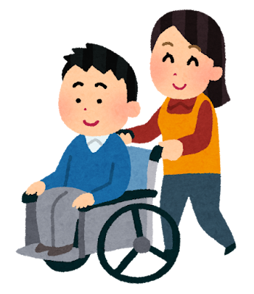
研究目的
日々の支援の中でご利用者様がパニック状態になったり、逆に仕事中の不意の事故で自分自身がパニックになってしまう場面が考えられる。
今回の研究を通じて｢その時｣に冷静に対処出来るようにパニックについての理解を深めていく。

Slide 3
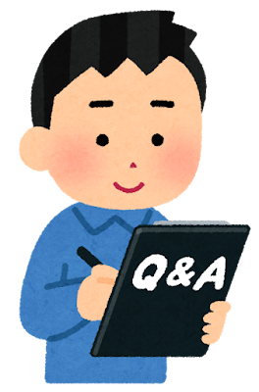
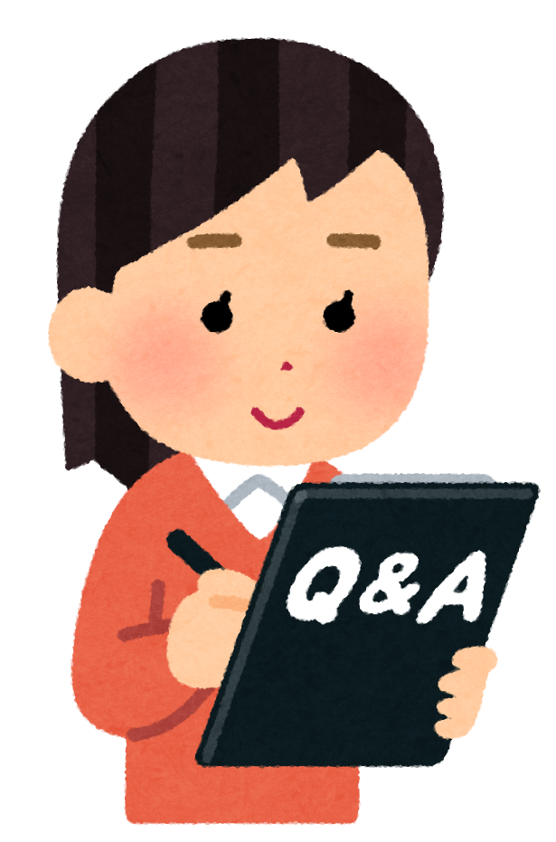
事前アンケート
Googleフォームのアンケートにてチームビーのメンバーに
事前アンケートを実施（期間2024/7/1~7/25）

Slide 4
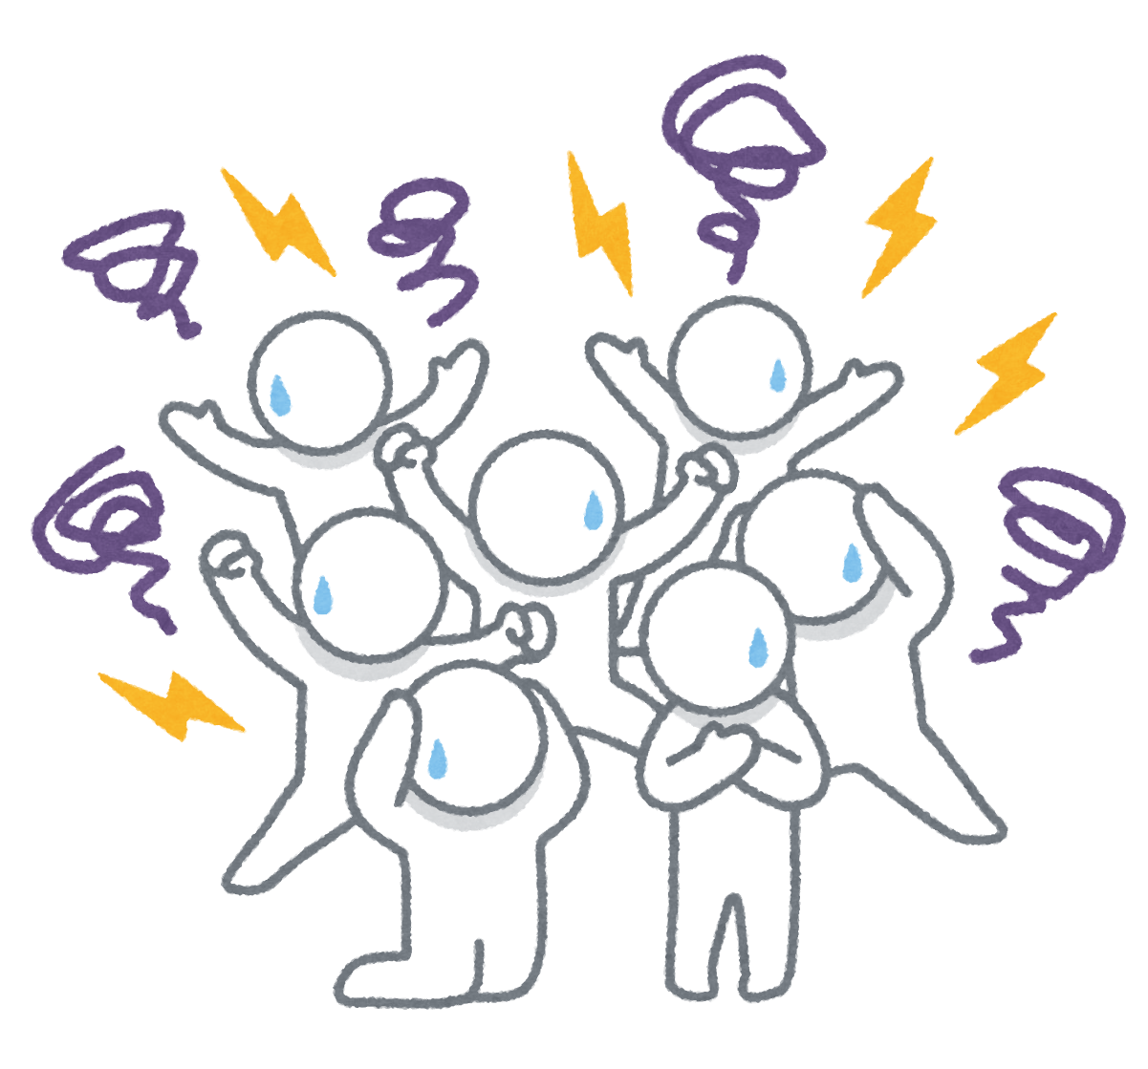
アンケート結果
パニック｣というとどのようなイメージがありますか？
混乱、冷静じゃない状態
身体的異常が見受けられないのに、突然、動悸、呼吸困難、めまいなどの発作（パニック発作）を繰り返し、そのため発作への不安が増して、外出などが制限される状況のイメージです。
思考回路が停止する。
表情、動作等 目で見てわかる変化があるイメージ
混乱してどうして良いのかわからなくなる。
抑えようのない状況
興奮して慌てふためく。
どうしていいか分からなくなる状態。

Slide 5
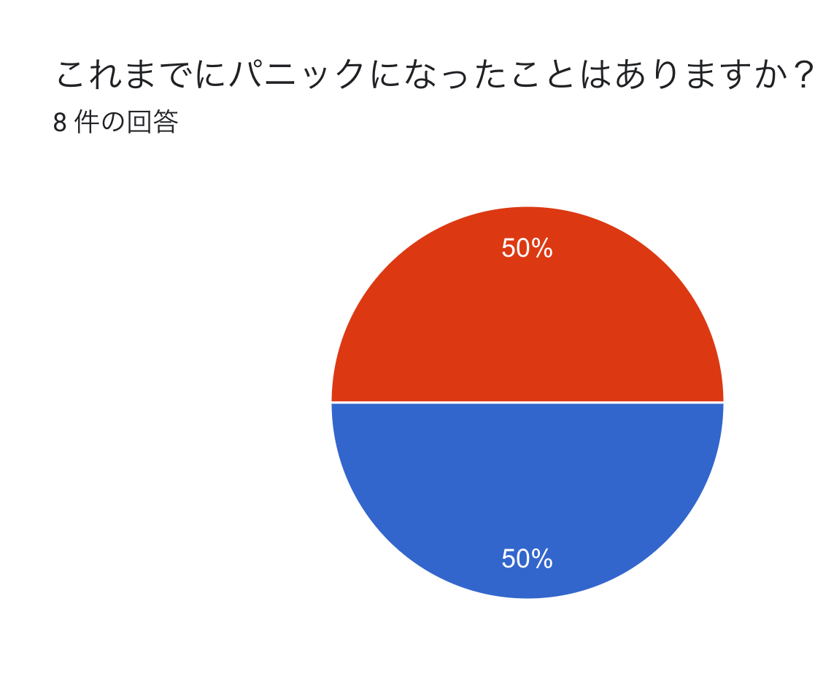
あると答えた方はどんな時にパニックになりましたか？答えられる範囲で記述お願いします。
初めて看取りで死を目の前にした時
話しかけても返答しない家族に対して机を叩いて食器を割り 大声を出した。
パニックという程ではなかったのかもしれませんが、夜、きつい雨が降っている時にセンターラインや白線が見えなくてワァーとなって運転出来なくなりました。

Slide 6
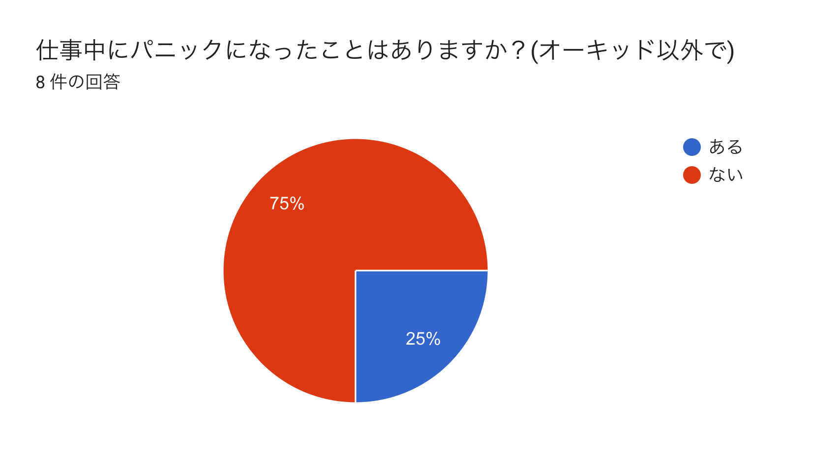

Slide 7
あると答えた方はその時はどのような状況でしたか？答えられる範囲で
記述をお願いいたします。
後輩と2人で仕事をしていて 緊急事態が重なって 自分が責任を持って対応しなければいけない時に 喉にヒステリー球が現れて苦しくなった。
気持ちを共有できない。腑に落ちない事がある。仕事が激務。体調が優れない。
※ヒステリー球とは…咽喉頭部や食道の狭窄感、異物感、不快感などを
訴えるが検査値の異常や器質的病変がみられないものをいう

Slide 8
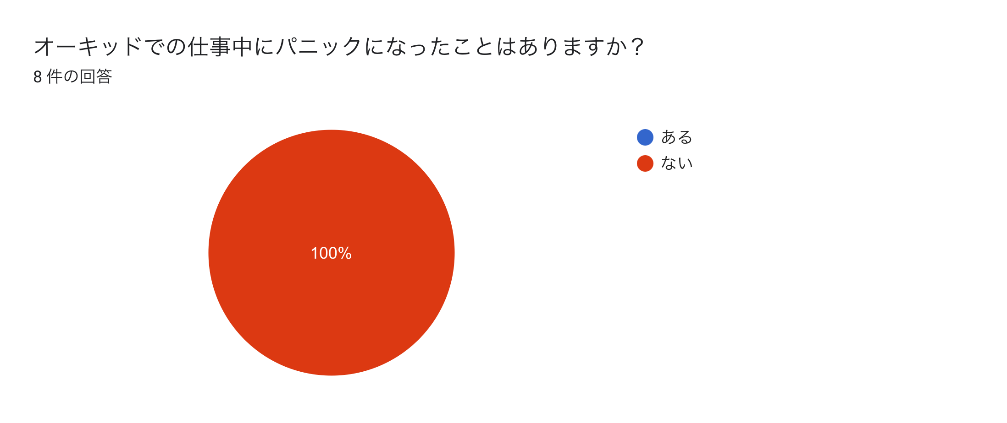

Slide 9
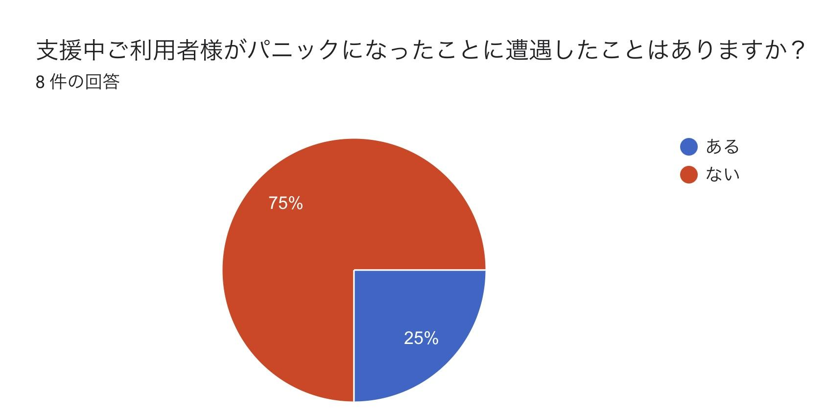

Slide 10
あると答えた方はご利用者様がパニックになった時どの様に対処しましたか？
答えられる範囲で記述お願いいたします。
｢落ち着いてください｣等の声かけは避け深呼吸を促しました。
謝罪してご希望にそった方法を取った。

Slide 11
パニックとは
一般的に、不安や恐怖で、頭が混乱したときに使われる心の状態を表す言葉です。
なんらかの理由により感情や行動などの調整が難しくなり混乱した状態を言います。不安や怒りなどなんらかの情動が抑えられなくなり、癇癪や泣き出す、自傷行為、破壊行動などが生じることがあります。

Slide 12
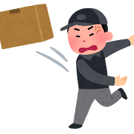
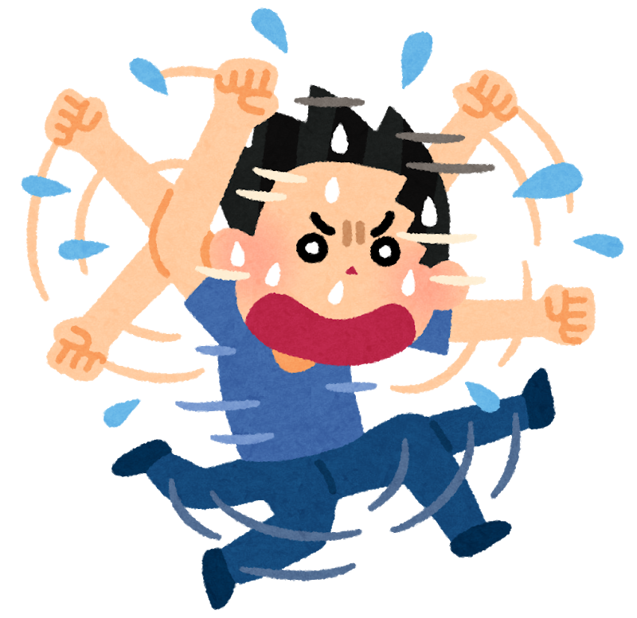
パニック時における行動
・大声で叫ぶ・同じ言葉を繰り返す
・暴言を吐く
・暴れ出す、突発的に走り出す・飛び出す
・物を投げたり、蹴ったり、壊したりする
・自分の頭を叩く、腕を噛む
・フリーズしてしまう（身体が動かなくなる、言葉を発さなくなる）
など

Slide 13
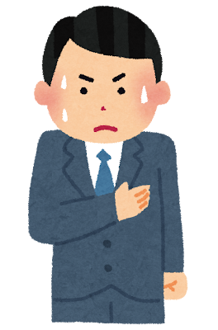
パニックの要因
・新しい場面や突発的な変更があったとき、見通しが不確かなとき
・感覚特性により、不快・苦痛な感覚が過多となり、回避・処理
しきれないとき
・自分のこだわりやマイルールを維持できなかったとき
・過度の疲労や体調不良など心身の状態が不安定なとき
・過去のストレス場面がフラッシュバックしたとき（タイムスリップとも
言う）
など

Slide 14
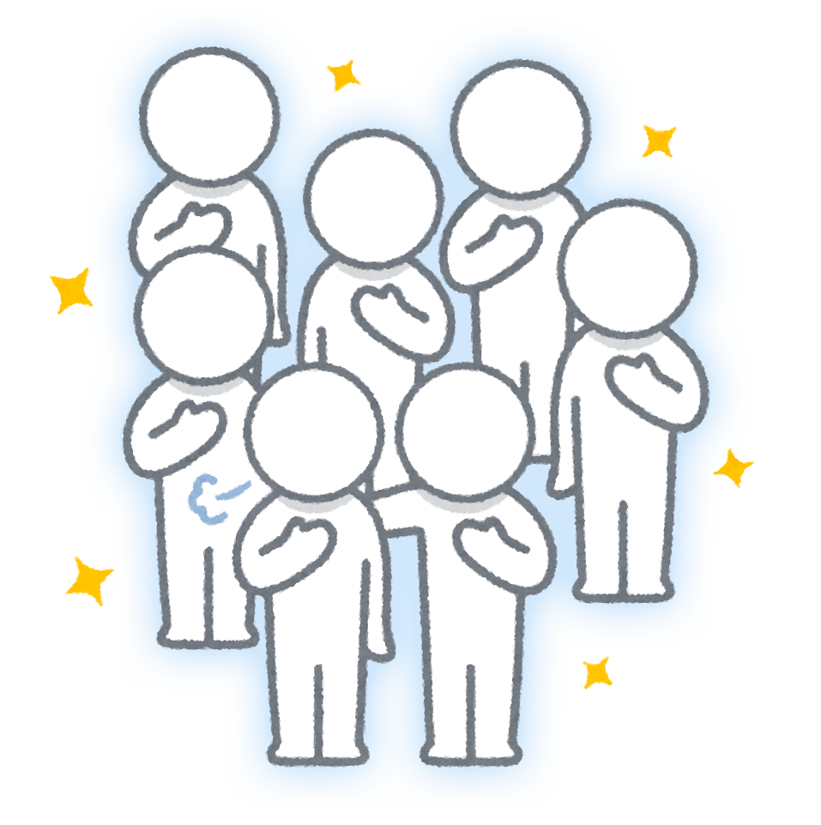
パニックの対処法
相手がパニックになっていた場合
落ち着いて接する：自分が冷静でいることが、相手の不安を和らげます。声のトーンを穏やかに
保ち、無理に落ち着かせようとせず、共感を示すことが重要。
深呼吸を促す：呼吸を整えることで、パニック状態を緩和できます。「ゆっくり深呼吸してみて」と
優しく伝え、一緒に呼吸をするのも効果的。
安心感を与える：相手が今感じている恐怖や不安が一時的なものであることを伝え、状況が徐々に
落ち着くことを示す。
周囲の刺激を減らす：騒がしい場所や人が多い環境であれば、静かな場所に移動する。
具体的な行動を指示する：何をするべきか明確に伝えると、相手が自分の状況をコントロールできていると感じやすくなる。

Slide 15

パニックの対処法
自分がパニックになった場合
・ 深呼吸：深く、ゆっくりと呼吸することで、心拍数を下げ、心を落ち着かせることができます。
4秒吸って、4秒保持し、4秒吐くというサイクルを試してみる。
・ 現実に焦点を当てる：周囲の物や音に注意を向け、5感を使って現在地に戻る。
例えば、5つの見えるもの、4つの聞こえる音、3つの触れるもの、2つの嗅げる匂い、1つの味わえるもの を探すなど(5−4−3−2−1法)
・ 自己対話：「大丈夫だ」「これは一時的なものだ」と自分に言い聞かせ、不安を抑える。
・ 安全な場所を見つける：周りに安全な場所がないか確認し、そこに移動する。周囲の人に助けを求めることも一つの方法。
・ リラックス技術：プログレッシブマッスルリラクゼーション（筋肉を順番に緊張させてから緩める）や、瞑想など。
・パニック発作は一時的： これが時間とともに治まることを知っておくと、焦りや恐怖が少し軽減されることもある。

Slide 16
まとめ
パニックは突然、誰にでも起こるもの。
実際パニックになると落ち着かずに焦ってしまうもの。
またパニックは他の人にも伝染してしまう。
まずは事前に対象法を知っておくことで少しでも冷静になり対処できることがあるのでその時のために心構えておく。

Slide 17
パニック発作とパニック障害
パニック発作とは、あるとき突然、激しい不安・恐怖感とともに、心臓がドキドキ、過呼吸、発汗、震え、呼吸困難、胸の圧迫感、吐き気、めまい、ふらつき、手足のしびれなどの身体症状が起こる症状のことをいいます。パニック発作は突然に起こり、10分以内にピーク達して、通常、20～30分くらいで治まります。
パニック発作を繰り返し起こすと、多くの場合、「またパニック発作が起きるのではないか」「パニック発作のせいでコントロールを失ってしまうのではないか」などと不安になります。これを、予期不安といいます。
この予期不安が出てきた場合に、パニック障害が診断されます。

Slide 18

ご清聴ありがとうございました

